Slide 1
ПРАКТИЧЕСКИЕ СОВЕТЫ ПО ПЕРЕКЛЮЧЕНИЮ ГИПЕРАКТИВНЫХ ДЕТЕЙ С ПРИВЫЧНЫХ ФОРМ ПОВЕДЕНИЯ НА КОНСТРУКТИВНЫЕ
Учитель-дефектолог, логопед
Посысаева О. Л.
ГБДОУ детский сад №134 Выборгского района
Санкт-Петербург
2013 год

Slide 2
ГИПЕРАКТИВНОСТЬ (особенности, препятствующие конструктивному поведению)
Дефицит внимания
Повышенная двигательная активность
Импульсивность
Обусловленные физиологическими особенностями ребенка
Необходима консультация медиков
(невропатолог, психоневролог, педиатр, семейный врач)
Подбор медикаментозного лечения

Slide 3
ПРИЕМЫ ПЕРЕКЛЮЧЕНИЯ
I. Тактильный контакт
Привлечение внимания
Торможение импульсивности
Снижение двигательной активности

Slide 4
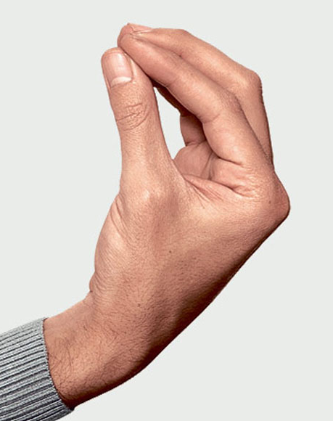
II. ЖЕСТЫ
При невозможности тактильного контакта (на расстоянии, в общественном месте).
Не несет негативной информации осуждения (в отличии от замечания). Воспринимается ребенком как подсказка, «заговор», тайна, известная только двоим.
Жест должен быть знаком ребенку, неоднократно использован в домашней обстановке.

Slide 5
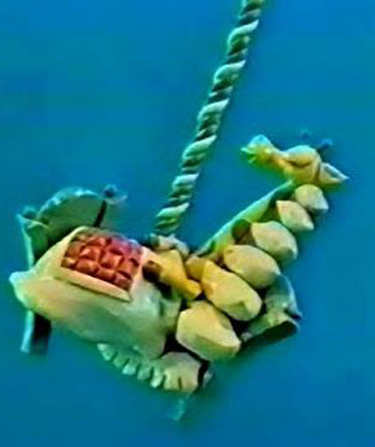
III. ПРАВИЛА ПОВЕДЕНИЯ
Заранее оговорены.
Четко сформулированы.
Повторены перед моментом, к которому они относятся (отход ко сну, поход в театр, переход дороги, посещение магазина, поликлиники).
Произнесены ребенком вслух (по возможности).

Slide 6
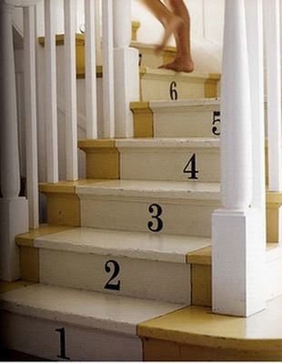
IV. ОБЪЕМ ПРАВИЛ (и других инструкций)
Минимальное количество слов
Сложную инструкцию разбивайте на этапы, «ступеньки». Содержание последующей ступеньки озвучивается после преодоления предыдущей.
При переходе к выполнению двухступенчатых инструкций (и более) эффективен прием уточнения инструкции на разных этапах выполнения.

Slide 7
V. СИТЕМА ПООЩРЕНИЙ И НАКАЗАНИЙ
Необходима для стимулирования желания выполнять предложенные правила.
Поощрения и наказания должны быть заранее четко оговорены и быть неотвратимыми.
Противоречие: гиперактивный ребенок импульсивен, обещанная в перспективе награда не может стимулировать подавление импульса; родители не могут позволить себе награждать ребенка чем-либо существенным за малейшие победы над собой.
Полезный совет: система накопления (жетоны).

Slide 8
VI. ОПРЕДЕЛЕНИЕ ПРИОРИТЕТА
Взрослые часто неосознанно дают ребенку инструкции «2 в 1».
Пример:
«Сиди спокойно и слушай внимательно»,
«Раскрась правильно и аккуратно»,
«Не наступай в лужи, иди быстрее»
Взрослый должен определить, на чем в данный момент необходимо сконцентрировать свое внимание ребенку.

Slide 9
VII. АРТИСТИЧНОСТЬ
Эмоциональность речи эффективна для максимальной концентрации внимания детей от 1 года и даже взрослых людей.
Ребенок, на которого не производит впечатления драматичность, как правило, нуждается в помощи психоневролога.
Если у Вас мало опыта, вы «не в голосе» или «переиграли», ребенок может плохо принять ваш «спектакль». Не огорчайтесь, пробуйте снова и снова, постарайтесь быть искренним!

Slide 10
VIII. ОБСУЖДЕНИЕ ДЕЙСТВИЙ
Предлагайте альтернативные действия: «Нельзя рисовать на стене, но мы можем прикрепить на стену лист бумаги»; «Нельзя бросать игрушки, но можно бросать мяч в корзину».
Оречевляйте свои эмоции и действия. Ребенок поймет: отрицательные эмоции – не порок, надо просто учиться ими управлять. «Я очень злюсь, мне даже хочется тебя стукнуть (если действительно хочется), посиди в сторонке, мне надо успокоиться (успокоиться – это не наказание, а необходимость).

Slide 11
Играйте в игры для развития самоконтроля, тренировки подавления импульса: «Не говори, подумай», «Говори» (с оречевлением действий).
При обсуждении неконструктивного поведения не требуйте от ребенка глобальных обещаний: «всегда», «никогда», «хорошо себя вести». Только конкретные и реально выполнимые: «Постараюсь сегодня (или до обеда, или до конца занятия)…»
Игра «Разговор с руками».

Slide 12
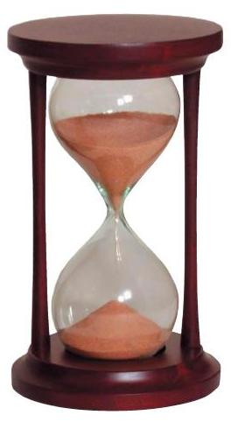
МАЛЕНЬКИЕ ПОЛЕЗНЫЕ СОВЕТЫ
Дети с СГА любят быть лидерами. Предоставьте им такую возможность в семье или в коллективе.
Используйте песочные часы и таймер, для регламентирования времени какого-либо действия. Это минимизирует отрицательные эмоции, возникающие по отношению к вам. Визуальное восприятие времени стимулирует осознанную концентрацию внимания.

Slide 13
Ребенок с СГА импульсивен, его действия и слова часто носят провокационный характер. Мы не должны верить тому, что говорит (или кричит) нам ребенок в момент раздражения. Необходимо дать ребенку успокоиться. И самому оставаться спокойным.

Slide 14
СПАСИБО ЗА ВНИМАНИЕ!!!

